Slide 1







PHÒNG GD & ĐT QUẬN LONG BIÊN
TRƯỜNG TIỂU HỌC PHÚC LỢI
MÔN TIẾNG VIỆT
Luyện tập: Viết lời cảm ơn các
chú bộ đội hải quân.

Slide 2
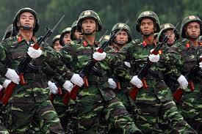
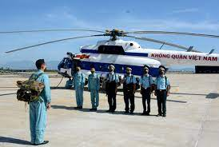
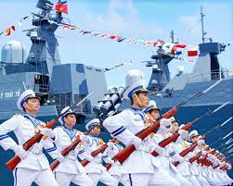
Bộ đội lục quân
Bộ đội phòng không không quân
Bộ đội hải quân

Slide 3
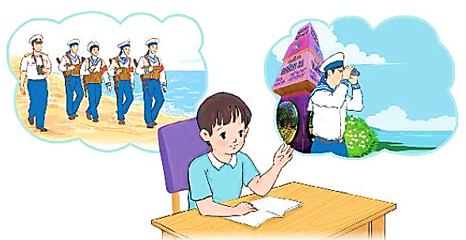
1. Nói những điều em biết về các chú bộ đội hải quân.

Slide 4
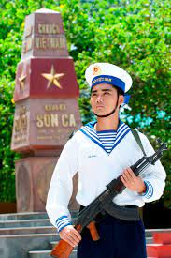
- Nơi làm việc: trên biển, đảo, quần đảo.
- Nhiệm vụ: Bảo vệ biển đảo, cứu nạn trên biển.
- Trang phục: Mũ Kê pi, áo trắng, vai áo có yếm màu xanh, quần xanh, giày vải.
- Khó khăn: Xa gia đình, gặp nhiều nguy hiểm.

Slide 5
2. Viết 4 – 5 câu để cảm ơn các chú bộ đội hải quân đang làm nhiệm vụ bảo vệ biển đảo của Tổ quốc
Mở đầu, em gửi lời chào đến các chú bộ đội hải quân.
Cuối cùng, em gửi lời chúc đến các chú bộ đội hải quân.
Tiếp theo, em giới thiệu ngắn gọn về mình.
Viết lời
cảm ơn
Em viết lời cảm ơn và nêu rõ lí do khiến em biết ơn các chú bộ đội hải quân.

Slide 6
Viết lời cảm ơn
1. Lời chào
2. Lời giới thiệu ngắn gọn về mình
3. Lời cảm ơn, lí do
4. Lời chúc

Slide 7
Các chú bộ đội hải quân kính yêu! Cháu tên là Nguyên Văn Tú, học lớp 2A1 trường Tiểu học Phúc Lợi, Long Biên. Cháu biết ơn và ngưỡng mộ các chú lắm vì các chú phải rời xa quê hương đến biển đảo xa xôi để rèn luyện vất vả và bảo vệ đất nước. Nhờ sự hi sinh ấy của các chú mà chúng cháu được sống cuộc sống bình yên, hạnh phúc. Cháu kính chúc các chú lúc nào cũng vui vẻ, tươi trẻ và khỏe mạnh để mãi là tấm chắn vững chãi nhất cho hậu phương.

Slide 8






CHÚC CÁC EM
CHĂM NGOAN, HỌC TỐT!

